Slide 1
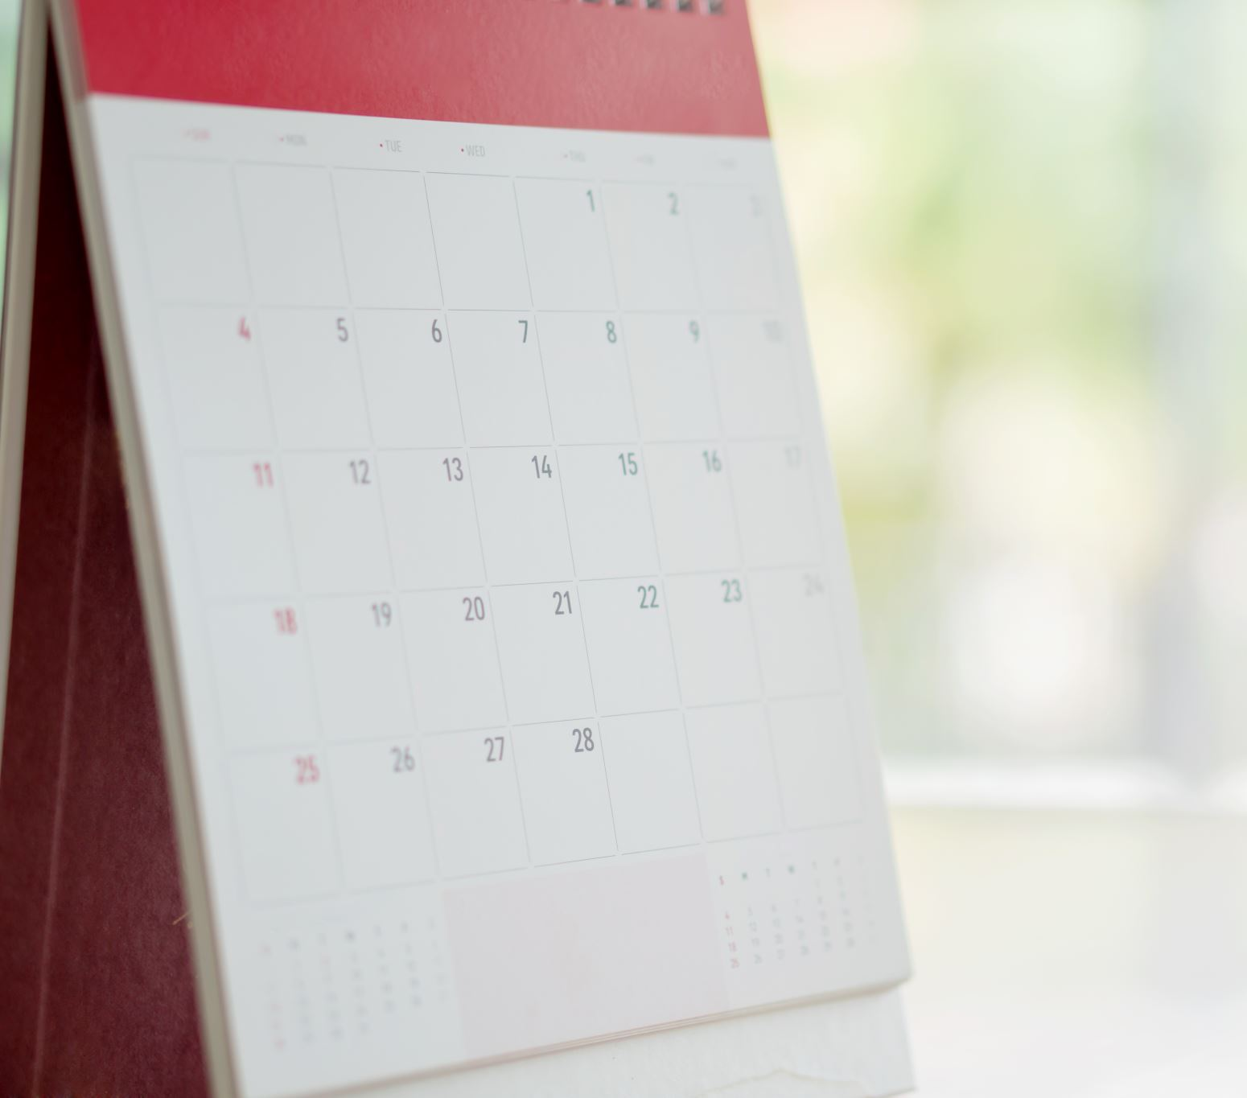
Chapter 7
Что вы делаете каждый день?
Talking about daily activities

Slide 2
Expressing Frequency of Actions (199)

Slide 3
Как часто | вы смотрите телевизор? | Каждый день. Каждое утро. Каждый вечер. Каждую ночь. Каждую пятницу.
Сколько раз в день (в неделю) |  | Раз 2, 3, 4 раза 5, 6, 7 ... раз | в день. в неделю. в месяц. в год.

Slide 4
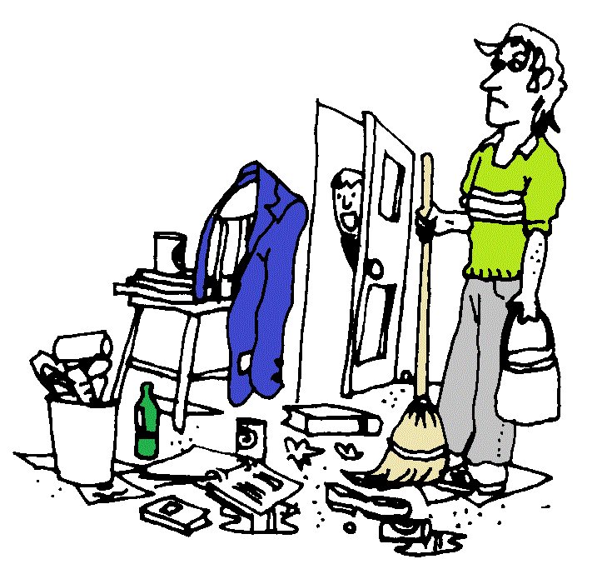
Сергей убирает квартиру раз в год.
Copyright © 2012 by John Wiley & Sons, Inc.

Slide 5
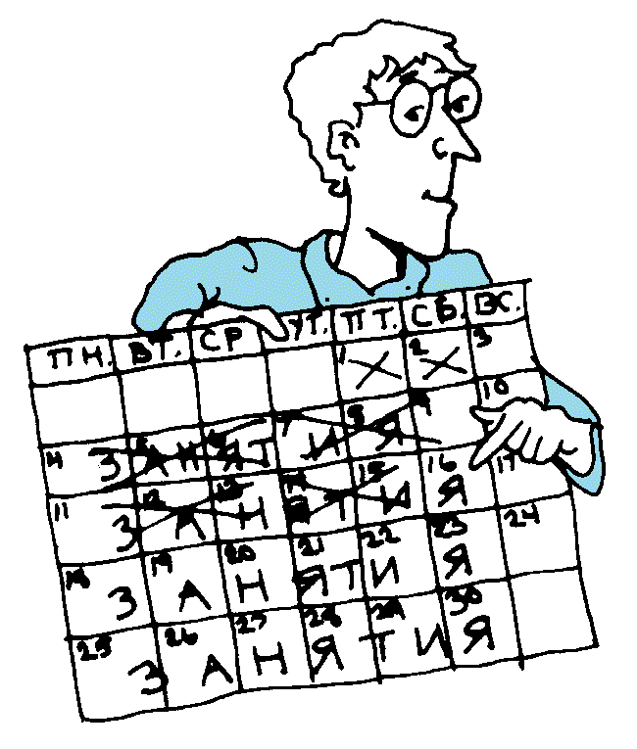
– Как часто вы ходите на занятия?
– Я хожу на занятия 5 раз в неделю.
ходить
я хожу
ты ходишь
он/она ходит
мы ходим
вы ходите
они ходят
Copyright © 2012 by John Wiley & Sons, Inc.
Дмитрий ходит на занятия 6 раз в неделю.

Slide 6
Time Expressions: Frequency of Actions (213)
The expressions every morning, every Friday, and the like are in the accusative case. (Accusative of adjectives is discussed in detail in Chapter 8) Now memorize the following patterns:
Macs. каждый день (accusative = nominative)
Fem. каждую субботу (accusative = -ую for adjectives and –у for nouns)
Neut. каждое утро (accusative = nominative)
Once, twice, three times, and so on are expressed as follows:
(1) раз 2,3,4 раза 5,6,7,… раз
To say how many times a day (week, month, year) you do something, use the preposition в with the accusative case.
Сколько раз? How many times ( a day, etc.)?
в день в неделю в месяц в год

Slide 7
Exercise 9 (213)
Macs. каждый день (accusative = nominative)
Fem. каждую субботу (accusative = -ую for adjectives and –у for nouns)
Neut. каждое утро (accusative = nominative)
(1) раз 2,3,4 раза 5,6,7,… раз
в день в неделю в месяц в год
How would you say:
every Saturday
every day
every year
every Sunday
every Wednesday
every Tuesday
every week
every Friday
five times a week
three times a day
twice a year
once a month
seven times a week

Slide 8
Ask and answer questions using the verbs in the correct form. Add other vocabulary as appropriate.
готовить
гулять
завтракать
обедать
мыть
писать
сидеть
слушать
смотреть
спать
стирать
ходить
читать
Каждый день. Каждое утро. Каждый вечер. Каждую ночь. Каждую пятницу.
Раз 2, 3, 4 раза 5, 6, 7...раз | в день. в неделю. в месяц. в год.
Copyright © 2012 by John Wiley & Sons, Inc.
Как часто ты ...?

Slide 9
Verbs of Motion: идти Versus ходить
Идти (214) Ходить
1. movement to one direction at a given time.
Я иду в библиотеку. = I am on my way to the library.
Моя дочь идёт в школу. = She is going / on her way to school.
1. movement to a location and back
Саша ходит по комнате. = Sasha is walking back and forth in the room.
Моя дочь ходит в школу. = My daughter goes to school. (She is old enough to attend it)
2. repeated action
Я хожу в библиотеку каждый день. = I go to the library every day
3. ability to move
Мой сын уже ходит. = My son can already walk. (i.e., He has already learned to walk.)
4. manner of movement
Птицы летают, а люди ходят. = Birds fly and people walk.

Slide 10
Ask and answer questions. Add other vocabulary as appropriate.
магазин
библиотека
работа (на)
кино
университет
фитнес-клуб
ресторан
Каждый день. Каждое утро. Каждый вечер. Каждую ночь. Каждую пятницу.
Раз 2, 3, 4 раза 5, 6, 7...раз | в день. в неделю. в месяц. в год.
Как часто ты ходишь...?

Slide 11
Exercise 12 (215). Build complete sentences according to the model
Model: Я хожу в библиотеку каждое утро.
  person place frequency
1. we work every day
2. I store every Friday
3. you (sg.) library sometimes
4. Larisa class(es) five times a week
5. my parents movies once a month
  person place frequency
6. you (pl.) restaurant twice a week
7. students university every morning
8. Sasha work every Saturday
9. grandmother clinic 3 times a week
10. my dog park every morning at 7:00

Slide 12
Exercise 13 (216). Supply the verbs идти and ходить in the correct form.
1. Ты часто _____ в кино? – Да, я _____ в кино раз в неделю.
2. Здравствуйте, Анна Петровна! Куда вы _____ ? – Я _____ в библиотеку. – Вы часто _____ в библиотеку? – Да, я _____ туда (there) каждую субботу.
3. Моя дочь уже большая. Она уже _____ в школу.
4. Володя и Лиза, привет! Вы куда _____? – Мы _____ в парк. – Вы _____ туда каждый день? – Нет, только в субботу и в воскресенье.
5. Смотри! (Look!) Анна и Лена _____ на занятия. – А что? (So what?) А они не _____ на занятия каждый день? – Нет, они каждую ночь гуляют, а на занятия _____ раз в неделю.

Slide 13
Будни нашей жизни: часть вторая*
Рассказывает Ида Климова, 32 года, экономист, работает в магазине «Детский мир»:
Я встаю каждое утро в шесть часов, принимаю душ и одеваюсь. Потом я готовлю завтрак для** мужа и сына. В семь тридцать сын идёт в школу. Я быстро завтракаю, и в восемь часов я уже иду на работу. Работаю я восемь часов. По дороге*** домой я быстро захожу в магазин за продуктами****. Дома я готовлю ужин, и когда муж приходит домой, мы все ужинаем, обычно в шесть тридцать. После***** ужина я мою посуду и убираю немного. В девять часов сын ложится спать. Я ещё немного смотрю телевизор и в десять тридцать я сама****** ложусь спать.
* the days of our lives: part two **** to buy groceries
** for ***** after
*** on my way ****** myself

Slide 14
Будни нашей жизни: часть вторая*
Рассказывает Валерий Климов, 35 лет, врач, работает в поликлинике номер 23:
Я встаю в шесть тридцать, умываюсь** и одеваюсь. В семь я смотрю новости по телевизору. В семь тридцать я завтракаю, а в восемь я иду на работу. Я работаю весь день***, а в шесть часов вечера я уже дома. Вечером я читаю газеты или смотрю телевизор. В шесть тридцать мы ужинаем. После ужина я смотрю телевизор или помогаю**** сыну делать уроки. Сын идёт спать часов в девять. Я ещё немного читаю , а в десять тридцать я уже сплю.
* the days of our lives: part two
** wash
*** all day
**** help

Slide 15
Ответьте на вопросы
1. Кто встаёт раньше: муж или жена? Во сколько?
2. Что делает муж, когда жена готовит завтрак?
3. Кто завтракает раньше: сын или его отец?
4. Во сколько муж идёт на работу?
5. Сколько часов в день работает жена?
6. Что делает жена по дороге домой?
7. Что делает жена дома после работы, когда муж читает газеты?
8. Во сколько они обычно ужинают?
9. Что делает жена после ужина? А муж?
10. Во сколько ложится спать сын? А муж и жена?

Slide 16
Interview Video: Что вы делаете каждый день?
(What do you do every day?)
Click here to see the video.
Copyright © 2012 by John Wiley & Sons, Inc.
Note: Internet connection required to view videos
via video link button.

Slide 17
Additional 1: Give negative answers in complete sentences. Remember the double negative.
Model: Где работает Саша? Он нигде не работает.
Когда Иван убирает квартиру?
Где занимается Лиза?
Когда ты завтракаешь?
Когда Виктор моет посуду?
Что ты делаешь?
Кто там живёт?
Где работает Лариса?
Что ты читаешь?

Slide 18
Additional 2: Respond to the statements with а time phrase of your choice.
Model: Я принимаю душ раз в день. А я принимаю душ два раза в день.
Я убираю квартиру два раза в месяц.
Я стираю раз в неделю.
Я обедаю в ресторане пять раз в год.
Я готовлю ужин каждый вечер.
Я мою посуду четыре раза в неделю.

Slide 19
Additional 3: Respond to the statements with а time phrase of your choice.
Model: Я хожу в театр два раза в год. А я хожу в театр раз в месяц.
Я хожу в библиотеку два раза в день.
Я хожу в кино два раза в год.
Я хожу в ресторан три раза в месяц.
Я хожу в университет три раза в неделю.

Slide 20
Additional 4: Answer the questions in complete sentences. Elaborate your answer where appropriate.
Во сколько вы встаёте в понедельник? А в субботу утром?
Во сколько вы ложитесь спать в понедельник? А в субботу вечером?
Сколько часов вы обычно спите? Восемь часов? Шесть часов?
Во сколько вы завтракаете в воскресенье?
Вы смотрите телевизор, когда вы завтракаете?
Во сколько вы обычно обедаете?
Вы обедаете дома или в университете?
Вы лежите на кровати, когда вы занимаетесь?
Вы слушаете музыку, когда вы занимаетесь?
Вы читаете газеты каждый день?
Как часто вы смотрите телевизор?
Где вы сидите, когда вы смотрите телевизор: на полу или на диване?
Что вы обычно делаете во вторник утром?
Как часто вы убираете квартиру?
Вы ходите в магазин каждый день?
Сколько раз в неделю вы стираете?
Вы часто ходите в кино?
А как часто вы моете посуду?
Сколько раз в неделю вы ходите в университет?
Сколько сейчас времени?

